Slide 1





Proceso de Desarrollo de Software
Problema informático.
Solución Informática.
Cliente
Empresa de Desarrollo Software
Usuario

Slide 2





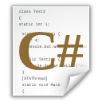


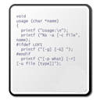



Solución informática
Programador (Desarrollador)
IDE – Integrated Development Enviroment
Lenguaje de programación
Programa de Software (Aplicación)
Código fuente
Compilador
Código binario (Ejecutable)

Slide 3
Nombre, resumen, entradas y resultados.
Proceso de Desarrollo de Software
1. Análisis (Analista)
Mundo del problema (Entidades)
2. Diseño (Arquitecto)
3. Implementación (Desarrollador)
4. Pruebas (Asegurador de Calidad)
Requerimientos
Funcionales
No funcionales
Diagrama de Clases
Responsabilidades y Contratos.
UML
Responsabilidades: Técnica del experto / Descomposición ¿Quién?¿Qué?
Contratos: Descripción, pre y postcondición, parámetros, retornos y excepciones.

